Slide 1
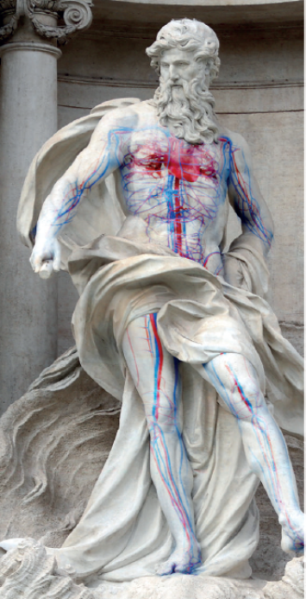

Trattamento della trombosi:
NAO nuove prospettive
per la qualità di vita del paziente
Leonardo Di Gennaro
U.O. Malattie Emorragiche e Trombotiche
Fondazione Policlinico Universitario Gemelli IRCCS

Slide 2

2023
Nessun conflitto d’interesse da dichiarare

Slide 3

2023
Nel nostro incontro parleremo di….
Trombosi venosa associata a catetere (CRT): dimensione del problema
Anticoagulanti parenterali e anticoagulanti orali diretti (NAO): cosa abbiamo a disposizione
NAO e CRT: si, no, quali evidenze
Messaggi da portare a casa
10/11/2023

Slide 4
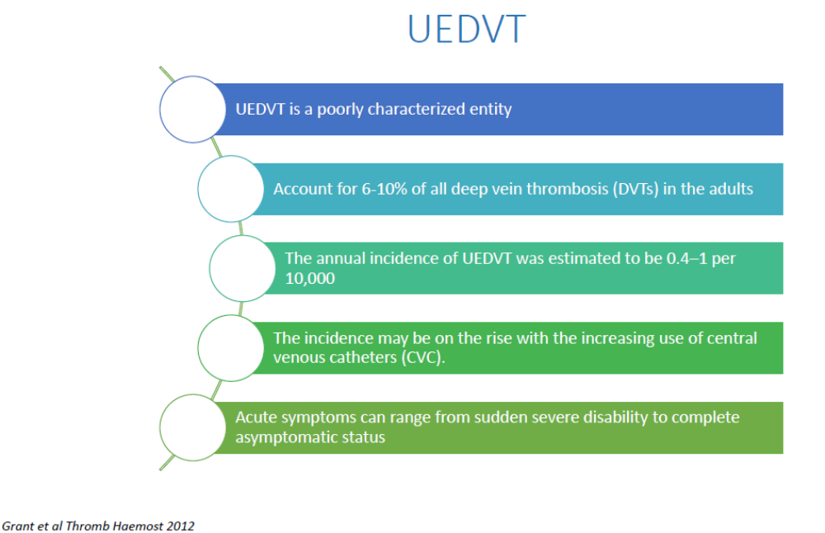
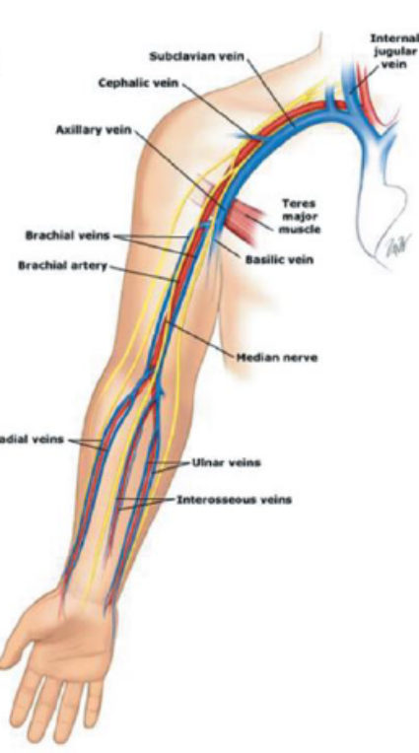
2023

Slide 5
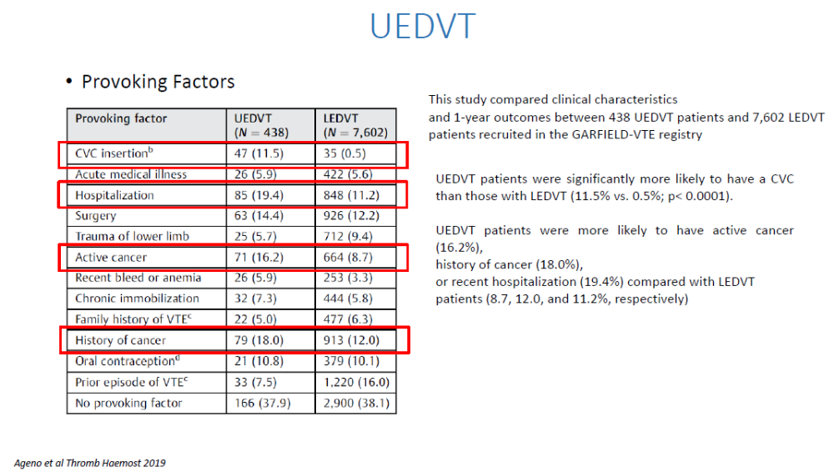
2023

Slide 6
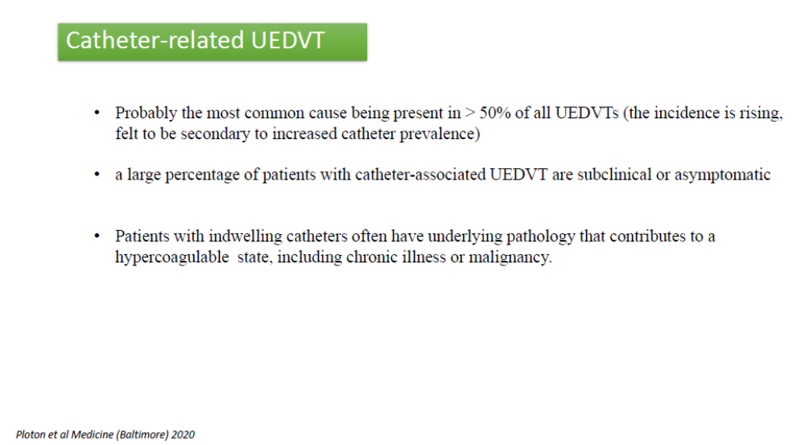
2023

Slide 7
Incidence of asymptomatic and symptomatic CRT by type of catheter in patients with cancer
Catheter type Study type Thrombosis type Incidence
CICC Retrospective Symptomatic 4.3%
CICC Retrospective Symptomatic 22%
CICC Prospective Symptomatic 6.5%
CICC Prospective Asymptomatic 24.8%
CICC Prospective Symptomatic 12.4%
Port Prospective Asymptomatic 1.25%
Port Prospective Asymptomatic 11.7%
Port Prospective Symptomatic 0%
Port Prospective Symptomatic 3.4%
PICC Prospective Symptomatic 25%
PICC Prospective Symptomatic 12.5%
PICC Prospective Symptomatic 9.7%
PICC Retrospective Symptomatic 0.15 per 1000 catheter-days
PICC Prospective Symptomatic 18.7%
CICC, centrally inserted central catheter; CRT, catheter-related thrombosis; PICC, peripherally inserted central catheter.
Marin A, et al. BMJ Supportive & Palliative Care 2021;11:371–380.

Slide 8
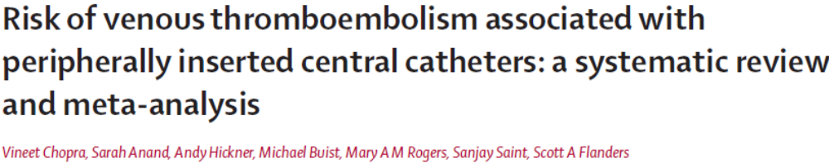

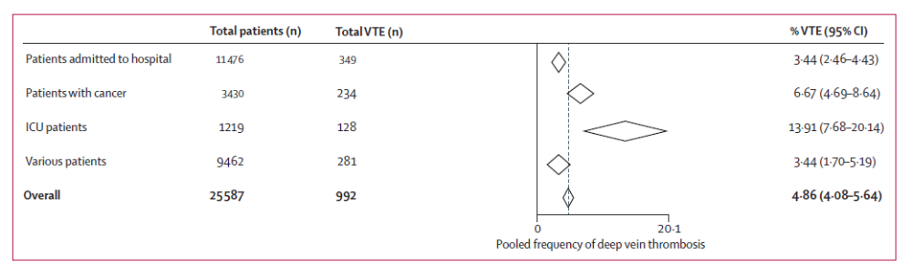
2023
Forest plot showing weighted frequency of peripherally inserted central catheter-related VTE risk, stratified by patient population

Slide 9
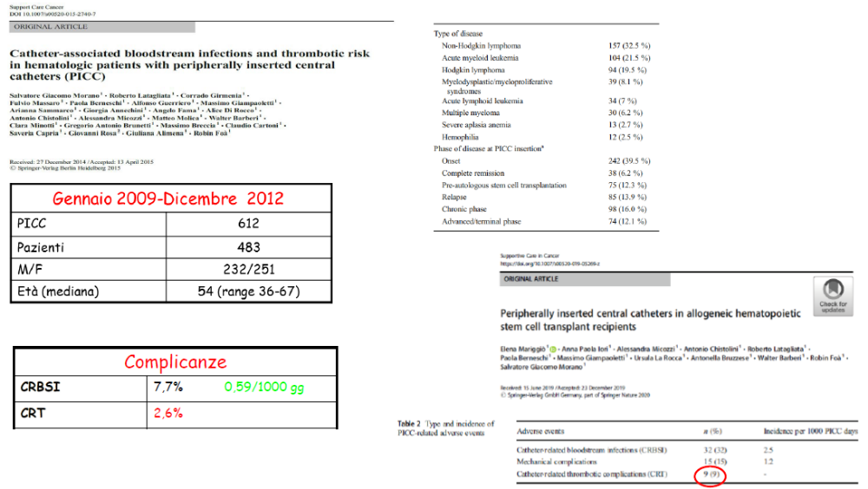
2023

Slide 10
2023
Nel nostro incontro parleremo di….
Trombosi venosa associata a catetere (CRT): dimensione del problema
Anticoagulanti parenterali e anticoagulanti orali diretti (NAO): cosa abbiamo a disposizione
NAO e CRT: si, no, quali evidenze
Messaggi da portare a casa
10/11/2023

Slide 11
2023
ANTICOAGULANTI INDIRETTI
Eparina non frazionata
Eparine a BPM (EBPM)
Fondaparinux
Warfarin (Coumadin®)
Acenocumarolo (Sintrom®)
ANTICOAGULANTI DIRETTI
(DOAC/NAO)
Apixaban (Eliquis®)
Dabigatran (Pradaxa®)
Edoxaban (Lixiana®)
Rivaroxaban (Xarelto®)

Slide 12
Dosaggio in acuto
Durata di terapia
2023
Enoxaparina
Clexane®
Ghemaxan®
Inhixa®
Enoxa Rovi®
100 UI /kg ogni 12 ore
7-10 giorni
International clinical
practice guidelines for the treatment and prophylaxis of CRT in patients
with cancer.
ISTH
J Thromb Haemost 2013
Nadroparina Seleparina®
*Seledie®
Fraxiparina®
*Fraxodi®
93 UI/kg ogni 12 ore
* 171 UI/kg/die
10 giorni
Parnaparina Fluxum®
0.6 ml ogni 12 ore
7-10 giorni
3 MESI DI TERAPIA
Tinzaparina
Innohep®
175 UI/kg die
6-14 giorni
Fondaparinux
Arixtra®
5 mg < 50 kg
50 < 7.5 mg > 100 kg
7 giorni
Atto n. G13949 15/11/2021

Slide 13

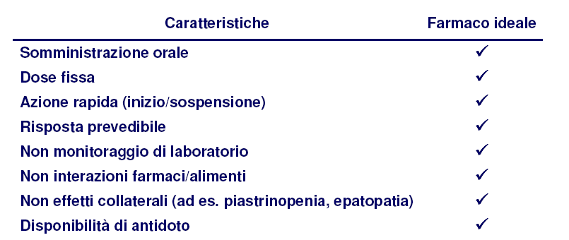
2023

Slide 14

2023
Antistasina dalle ghiandole salivari della Haementeria officinalis

Slide 15
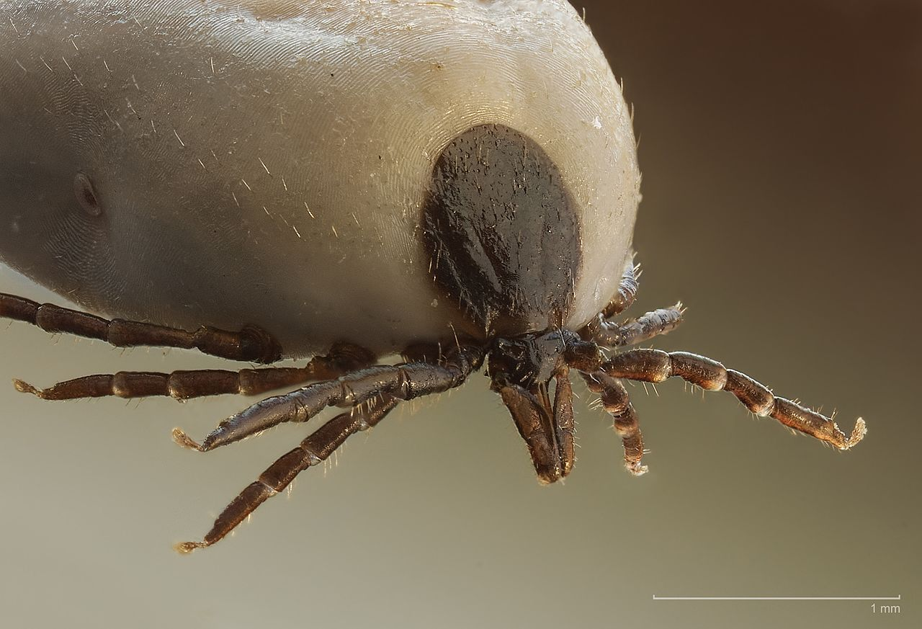
2023
Tickanticoagulant peptide

Slide 16
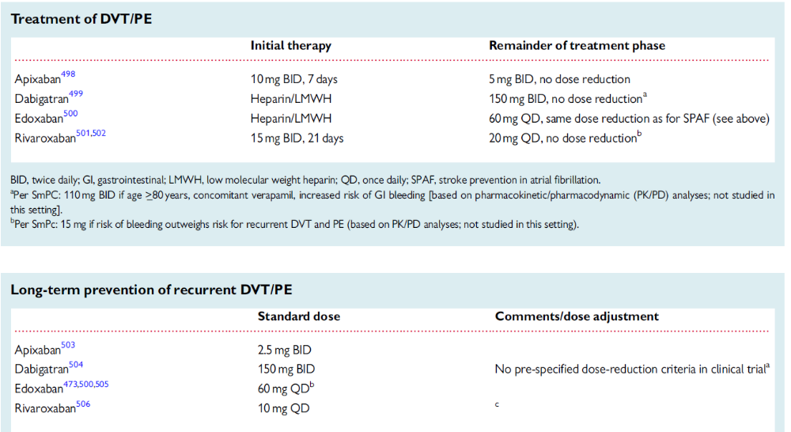
Stevens SM, Woller SC, Kreuziger LB, et al. Antithrombotic therapy for VTE disease: second update of the CHEST guideline and expert panel report. Chest. 2021;160:e545–e608

Slide 17
DISTINGUERE TRATTAMENTO DELLA TROMBOSI VENOSA PROFONDA
E TRATTAMENTO DELLA FIBRILLAZIONE ATRIALE
2023
Rivaroxaban¹
Apixaban²
Estimate CrCl
Estimate CrCl
<15 ml/min
15–29 ml/min
≥30 ml/min
<15 ml/min
15–49 ml/min*
≥50 ml/min
Check age
Check weight
Check serum
creatinine
Not
recommended
15 mg od
20 mg od
≥80 years
≤60 kg
≥133 µmol/I
If ≥2 features
If ≤1 features
Not
recommended
2.5 mg bid
2.5 mg bid
5 mg bid
Dabigatran³
Edoxaban⁴
Estimate CrCl
Estimate CrCl
<30 ml/min
30–50 ml/min
>50 ml/min
<15 ml/min
15–50 ml/min
>50 ml/min
Age
>80 years
Age ≥75 years or
High risk of bleeding
Age
<75 years
Age
75–80 years
Age
>80 years
60 mg od
Low
thromboembolic
risk and high
bleeding risk
Not
recommended
30 mg od
≤60 kg
Potent P-gp
inhibitors
Contraindicated
110 mg
bid
110 mg
bid
150 mg
bid
150 mg
bid
110 mg
bid
150 mg
bid
110 mg
bid
30 mg od
30 mg od
¹ Rivaroxaban SmPC; ² Apixaban SmPC; ³ Dabigatran SmPC; ⁴ Edoxaban SmPC

Slide 18
2023
Nel nostro incontro parleremo di….
Trombosi venosa associata a catetere (CRT): dimensione del problema
Anticoagulanti parenterali e anticoagulanti orali diretti (NAO): cosa abbiamo a disposizione
NAO e CRT: si, no, quali evidenze
Messaggi da portare a casa
10/11/2023

Slide 19
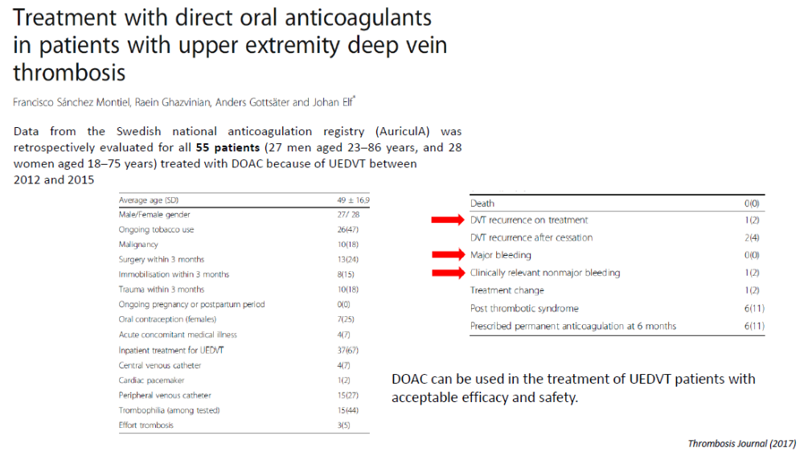
2023

Slide 20
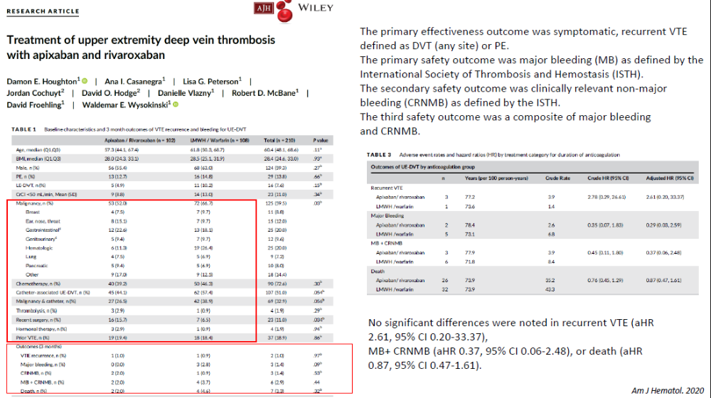

Slide 21
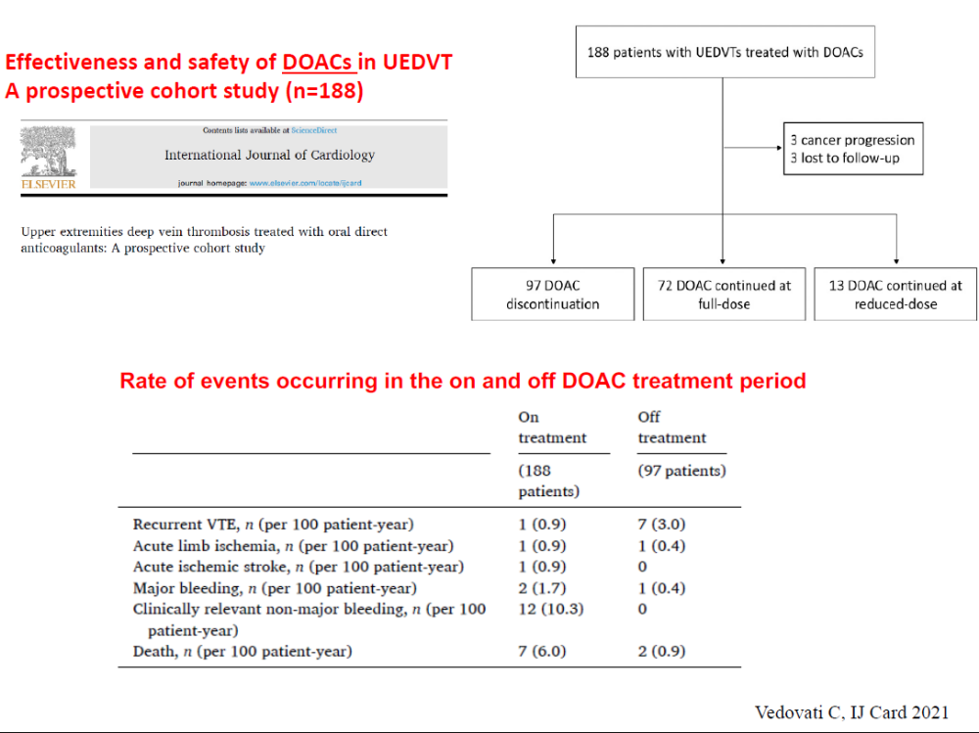
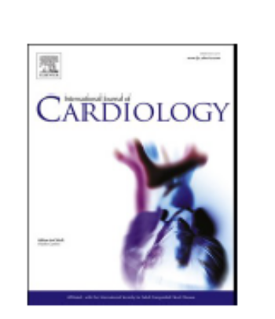
2023

Slide 22
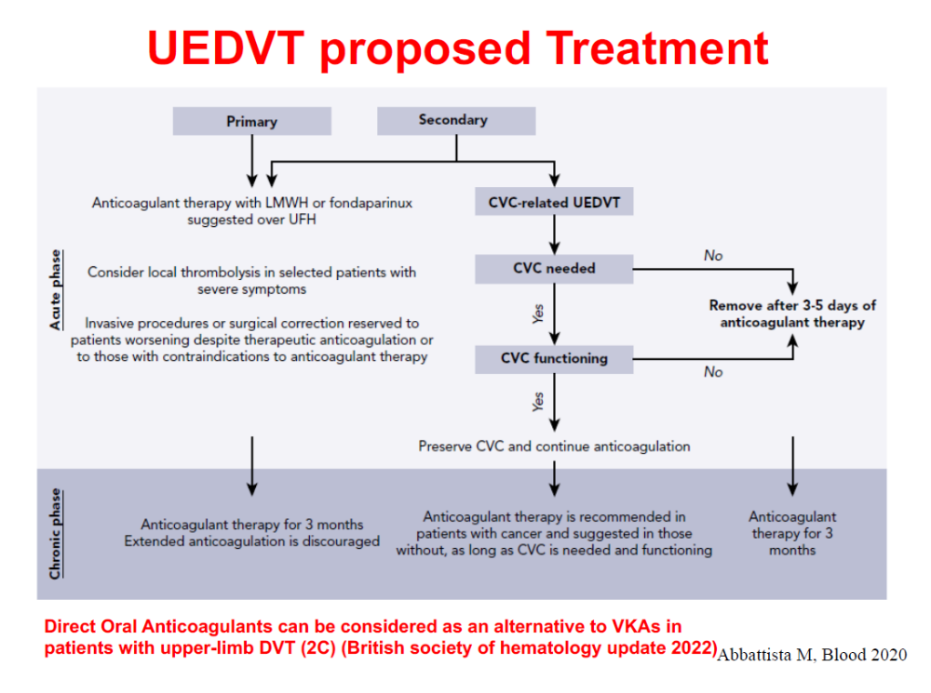
2023

Slide 23
2023
TREATMENT OF INTRALUMINAL THROMBOSIS
The ASCO guidelines currently recommend the instillation of 2 mg of tissue plasminogen activator (ALTEPLASE) for the management of catheter-related occlusions
Central venous catheter care for the patient with cancer: American Society of clinical oncology clinical practice guideline. JCO 2013

Slide 24
2023
Take Home Messages
Le EBPM e il fondaparinux restano al momento il gold standard per il trattamento (almeno 3 mesi) della CRT
L’uso degli AVK in prosecuzione della terapia è possibile se il rischio emorragico globale del paziente è basso
L’uso dei NAO nella trombosi dell’arto superiore si è dimostrato efficace e sicuro e senza dubbio migliora la qualità della vita del paziente (IIC)
Società Scientifiche autorevoli come la IVAS possono indirizzare le prossime linee guida su questo tema importante
10/11/2023

